Slide 1
新興傳染病與腸病毒
國泰綜合醫院
陳君毅兒科專科診所
陳彥任 醫師
香山衛生所

Slide 2
2020年2月，
香港佛堂出現群聚感染
在哪裡驗到病毒?

Slide 3
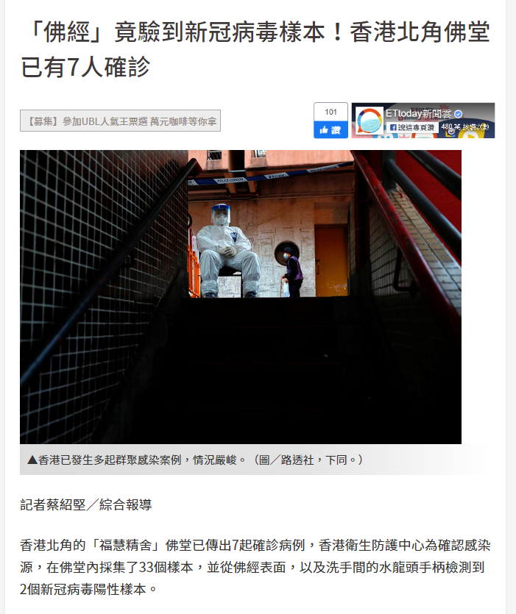

Slide 4
我們所在的空間呢?

Slide 5
話說從頭
2019年12月起中國湖北武漢市發現不明原因肺炎群聚
國際病毒學分類學會則將此病毒學名定為SARS-CoV-2（Severe Acute Respiratory Syndrome Coronavirus 2）

Slide 6
SARS-CoV-2
（Severe Acute Respiratory Syndrome Coronavirus 2）
COVID-19
（Coronavirus disease 2019）

Slide 7
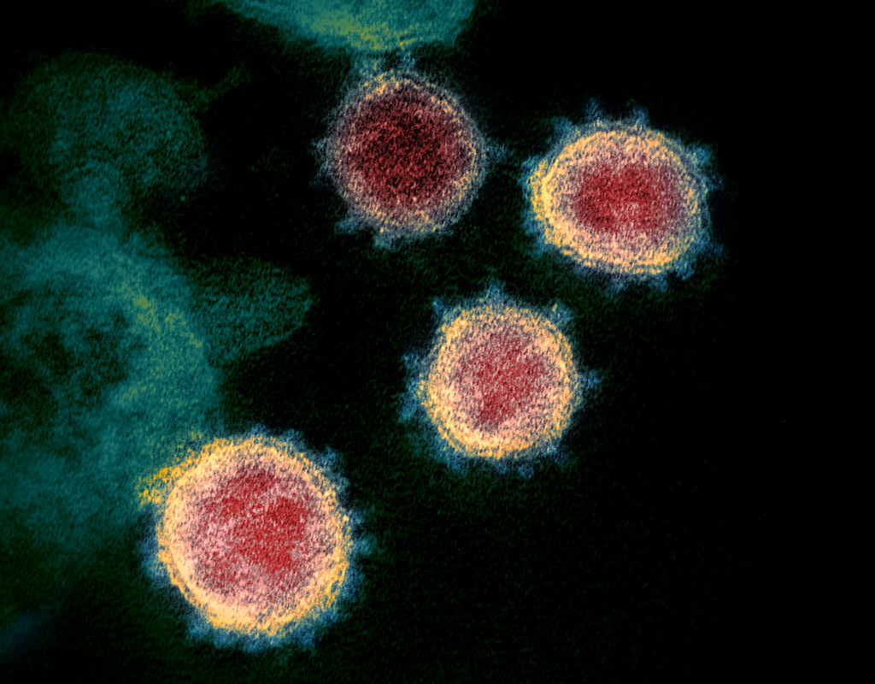
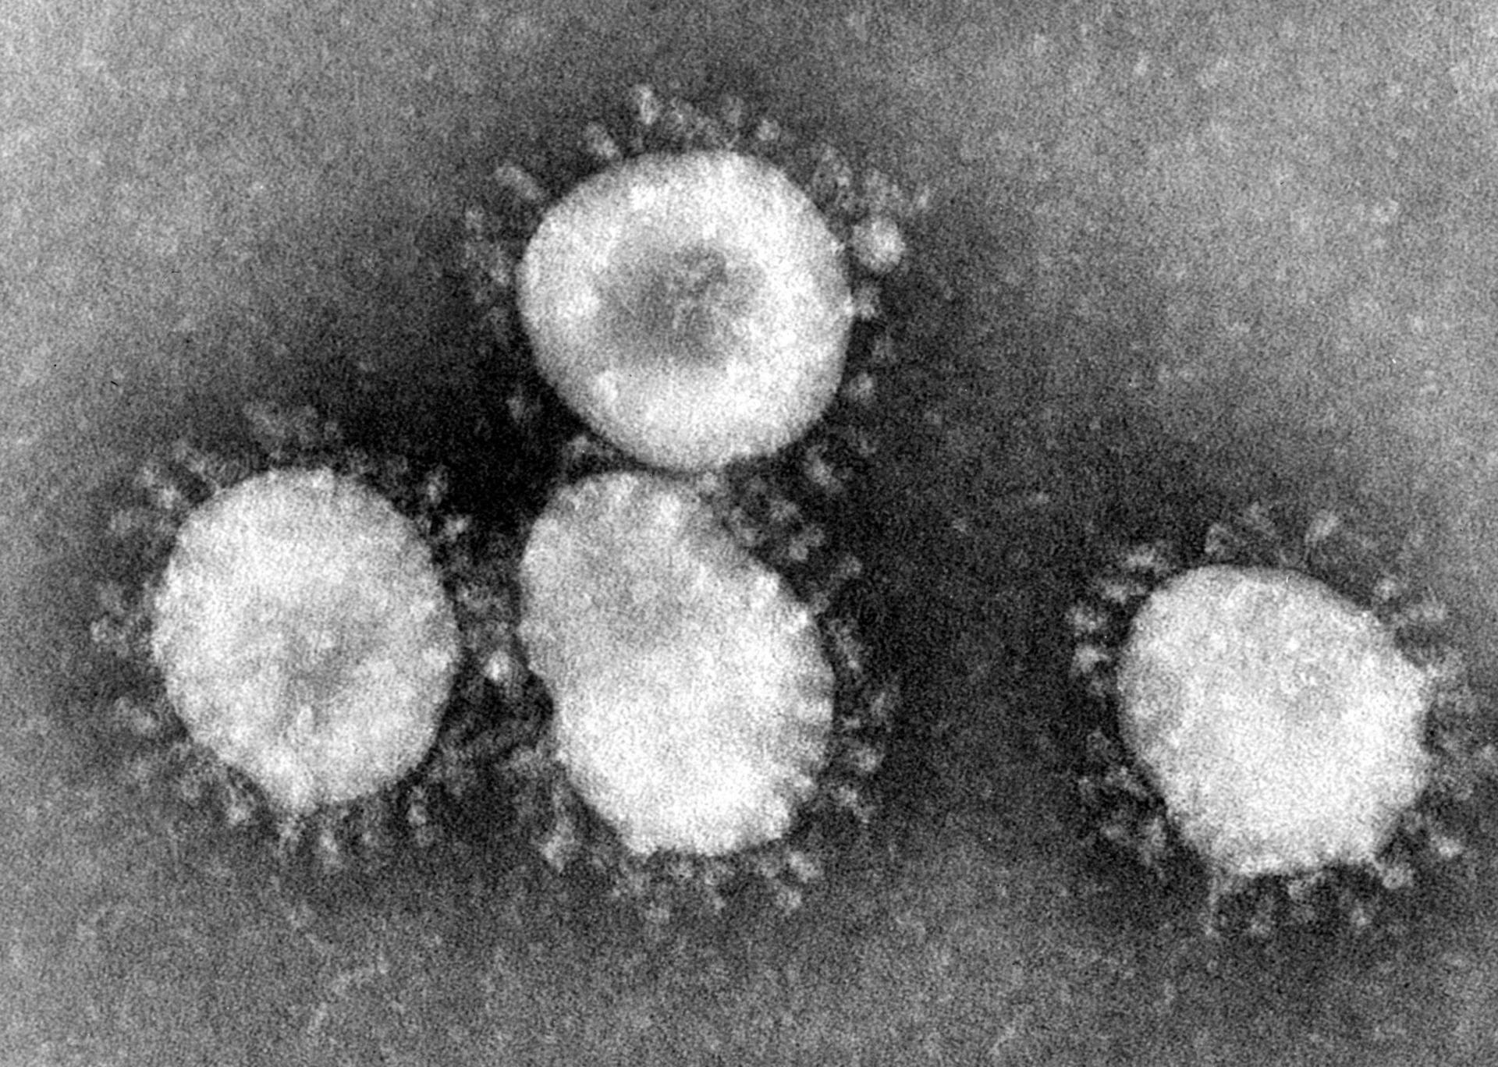
冠狀病毒
冠狀病毒科（Coronavirinae, CoV）是造成人類與動物疾病的重要病原體
  一群有外套膜之單股正鏈RNA病毒
  外表為圓形，在電子顯微鏡下可看到類似皇冠的突起因此得名
  冠狀病毒會引起人類和脊椎動物的疾病，屬於人畜共通傳染疾病。

Slide 8
冠狀病毒
已知會感染人類的七種冠狀病毒
  包括alpha亞科的HCoV-229E病毒與HCoV-NL63病毒
  以及beta亞科的HCoV-HKU1病毒、HCoV-OC43病毒、重急性呼吸道症候群冠狀病毒（SARS-CoV）、中東呼吸症候群冠狀病毒（MERS-CoV）和最新發現的新型冠狀病毒SARS-CoV-2。

Slide 9
冠狀病毒
人類感染冠狀病毒以呼吸道症狀為主
  包括鼻塞、流鼻水、咳嗽、發燒等一般上呼吸道感染症狀
嚴重急性呼吸道症候群冠狀病毒（SARS-CoV）、中東呼吸症候群冠狀病毒（MERS-CoV）與新型冠狀病毒SARS-CoV-2感染後比一般人類冠狀病毒症狀嚴重
  部分個案可能出現嚴重的肺炎與呼吸衰竭等。

Slide 10
傳染途徑
近距離飛沫
直接或間接接觸帶有病毒的口鼻分泌物
無呼吸道防護下長時間與確診病人處於2公尺內之密閉空間裡，將增加人傳人之感染風險。
有部分動物的冠狀病毒會讓動物出現腹瀉症狀，可在糞便當中找到病毒
  但是否具傳染性，仍待研究證實。

Slide 11
為什麼SARS當年可以消滅?

Slide 12
SARS
在尚未發燒時不會傳染給他人
發病後7至10天內是最危險的傳染期

Slide 13
COVID-19潛伏期
1至14天（多數為5至6天）。

Slide 14
Ro值

Slide 15
Ro值
基本傳染數是在流行病學上，指在沒有外力介入，同時所有人都沒有免疫力的情況下，一個感染到某種傳染病的人，會把疾病傳染給其他多少個人的平均數
目前SARS-CoV-2 的Ro值為3

Slide 16
疾病 | 傳播途徑 | R₀
麻疹 | 空氣傳播 | 12–18
白喉 | 唾液 | 6-7
天花 | 空氣傳播、 飛沫傳播 | 5–7
脊髓灰質炎 | 糞口傳播 | 5–7
風疹 | 空氣傳播、 飛沫傳播 | 5–7
流行性腮腺炎 | 空氣傳播、 飛沫傳播 | 4–7
HIV/AIDS | 性傳播 | 4.5 (只算非洲) ^{[2]}
百日咳 | 空氣傳播、 飛沫傳播 | 5.5^{[3]}
SARS | 空氣傳播、 飛沫傳播、糞口傳播 | 2-5^{[4][註 1]}
流行性感冒 （1918年流感大流行） | 空氣傳播、 飛沫傳播 | 2–3^{[5]}
伊波拉出血熱 （西非伊波拉病毒疫症） | 體液傳播 | 1.5-2.5^{[6]}

Slide 17
COVID19 症狀
發燒、乾咳、倦怠，約三分之一會有呼吸急促。
其他症狀包括肌肉痛、頭痛、喉嚨痛、腹瀉等
部分個案出現嗅覺或味覺喪失（或異常）等

Slide 18
COVID 19嚴重度
患者多數能康復，少數患者嚴重時將進展至嚴重肺炎、呼吸道窘迫症候群或多重器官衰竭、休克等，也會死亡。
死亡個案多具有潛在病史，如糖尿病、慢性肝病、腎功能不全、心血管疾病等。
約有14%出現嚴重症狀需住院與氧氣治療
5%需加護病房治療

Slide 19
COVID 19嚴重度
COVID-19患者以成人為主
少數兒童個案多為其他確診成人患者之接觸者或家庭群聚相關，兒童個案大多症狀輕微，但也有零星死亡個案。

Slide 20
我們害怕什麼?

Slide 21
診斷
分子生物學核酸（real-time reverse-transcription polymerase chain reaction，RT-PCR）為檢測為SARS-CoV-2急性感染期之檢驗首選，且可藉由定序研究其流行病學與病毒演化。
血清學檢測（serological test）目前正在發展中，可能適用於確診病人感染後恢復期之檢測。

Slide 22
CT值
指PCR 反應樣本擴增之生成量能夠通過閾值(threshold)之相 對應cycle number。

Slide 23
生活防護

Slide 24
是不是醫療人員
從推門就知道

Slide 25
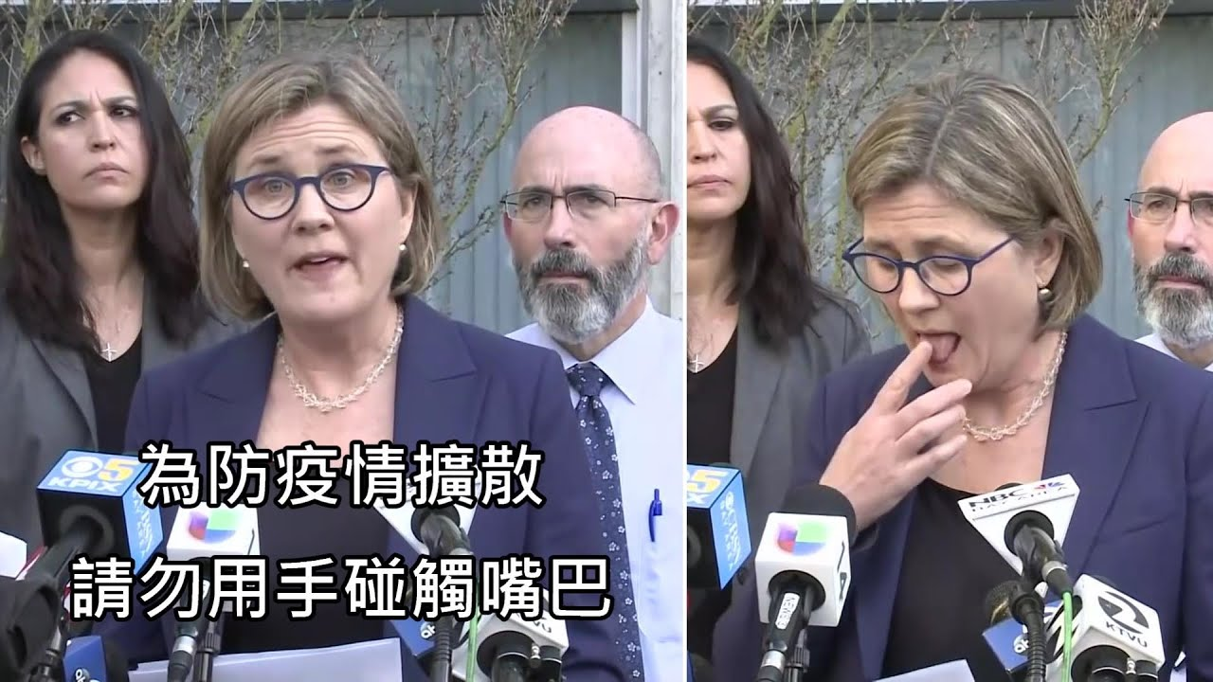

Slide 26
真的很想摸

Slide 27
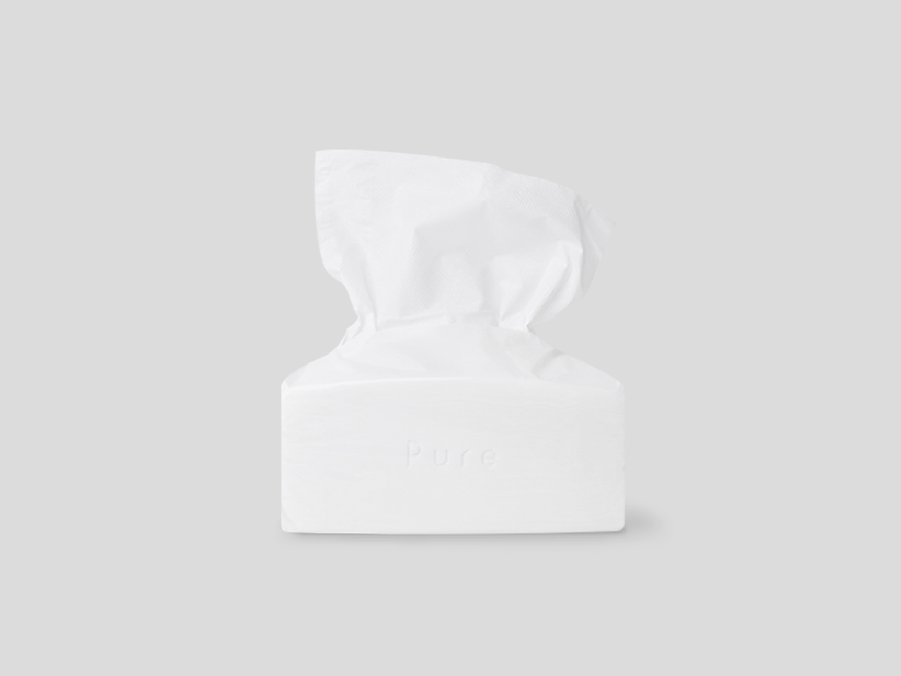

Slide 28
我隨身的消毒品

Slide 29
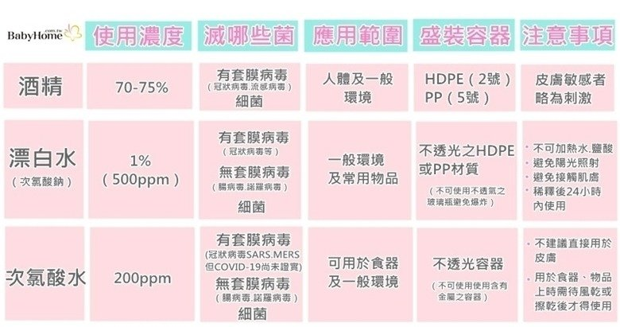

Slide 30
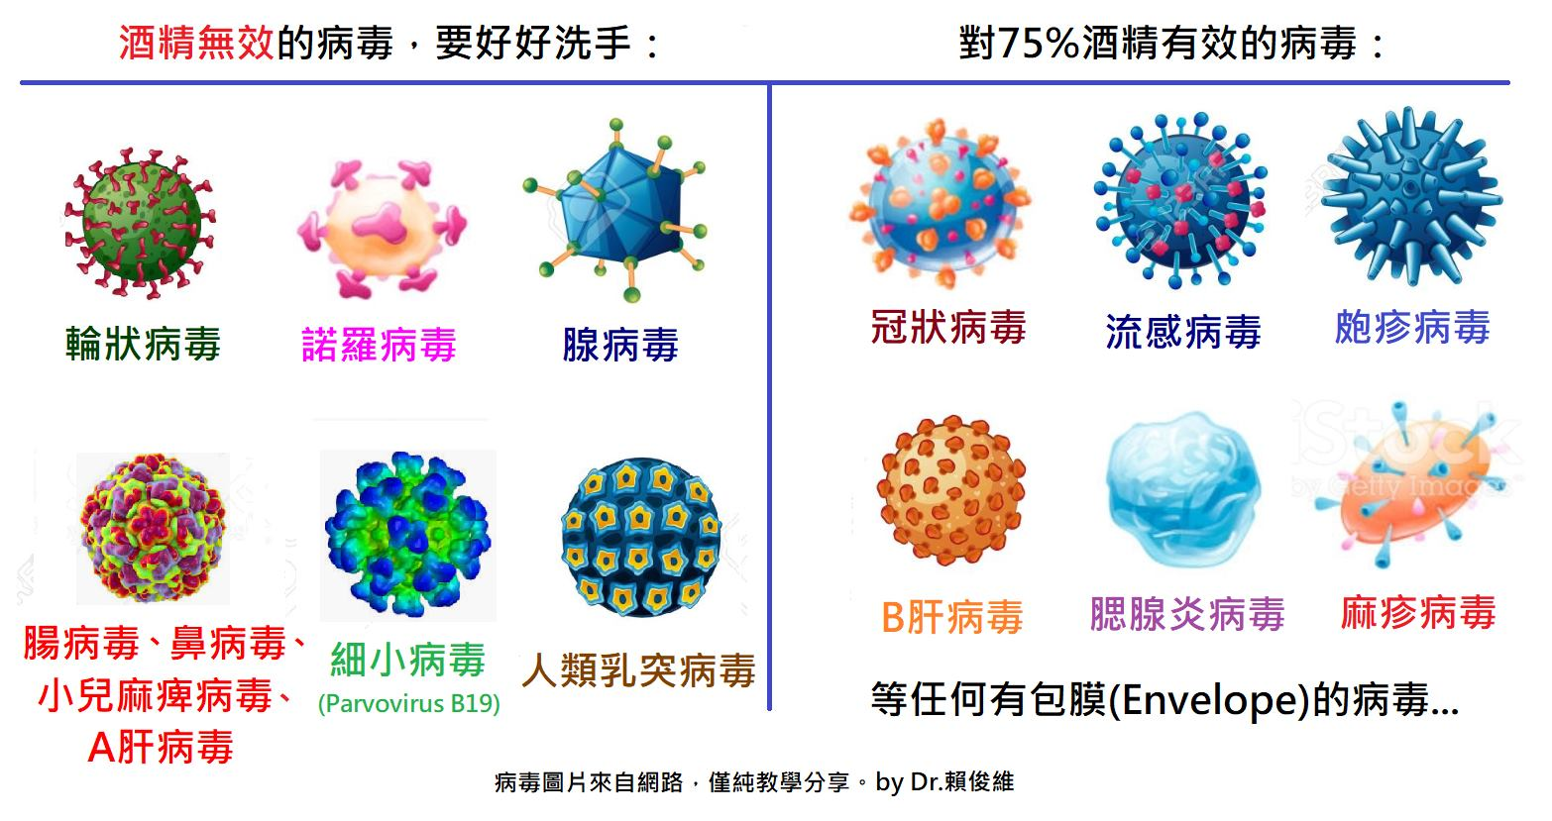

Slide 31
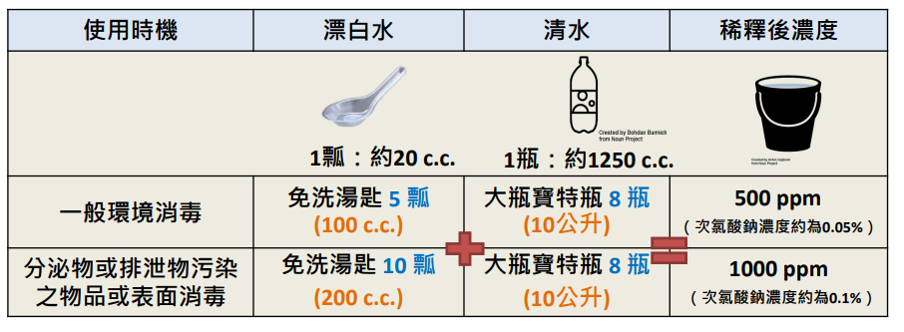
含氯漂白水泡製方式
1:100
1:50

Slide 32
腸病毒防治
下面哪一些是腸病毒

Slide 33
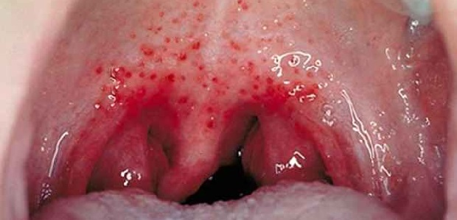
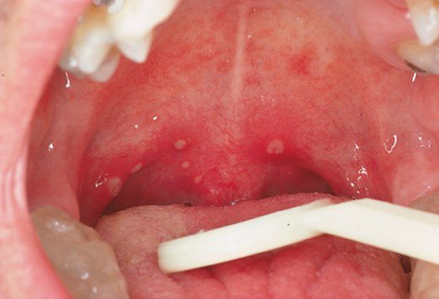
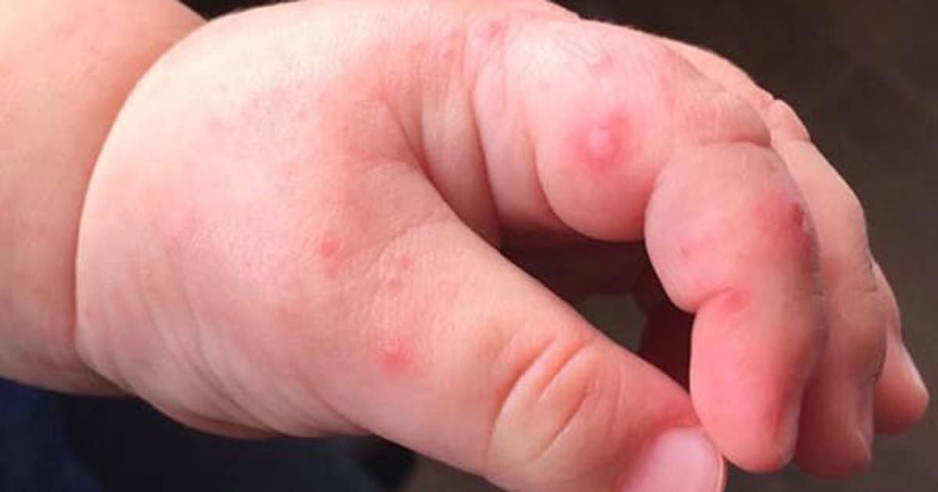
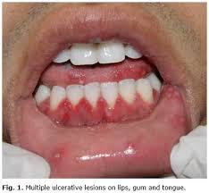
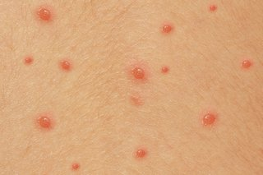

Slide 34
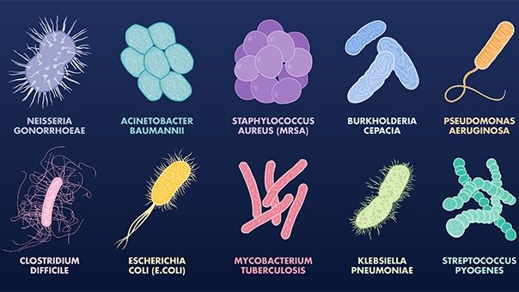
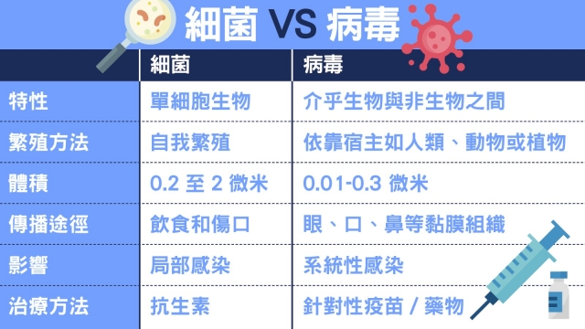
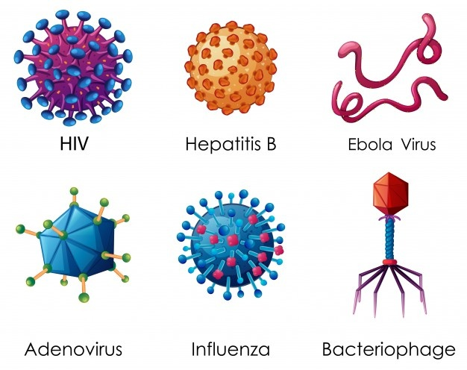

Slide 35
腸病毒是什麼
腸病毒屬於小 RNA 病毒科（Picornaviridae），為一群病毒的總稱
  在 1997 年以前，已知而被分類的腸病毒共有小兒麻痺病毒、 克沙奇病毒（Coxsackievirus）、伊科病毒（Echovirus）及腸病毒等 60 餘型。
近年來又陸續發現多種型別，重新將腸病毒分為人類腸病毒 A、 B、C、D（Enterovirus A、B、C、D）等 4 種
而每一種人 類腸病毒又有多種血清型，其中腸病毒 71 型被歸類於 A 型，腸病 毒 68 型被歸類於 D 型。

Slide 36
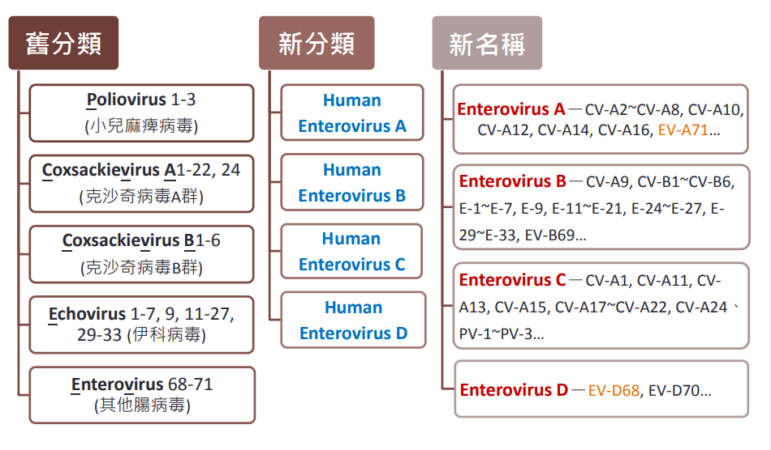

Slide 37
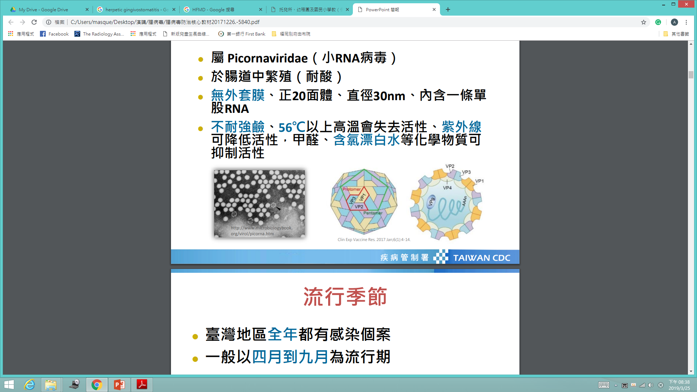
腸病毒的特性
屬 Picornaviridae（小RNA病毒）
於腸道中繁殖（耐酸）
無外套膜、正20面體、直徑30nm、內含一條單股RNA
不耐強鹼
56℃以上高溫會失去活性、紫外線 可降低活性
甲醛、含氯漂白水等化學物質可 抑制活性

Slide 38
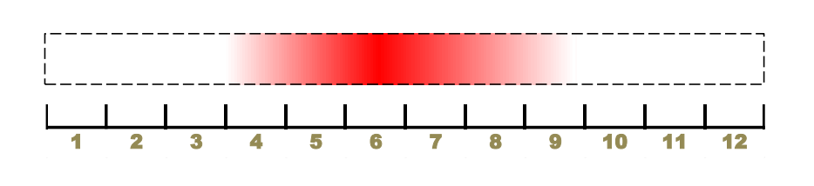
流行季節
臺灣地區全年都有感染個案
一般以四月到九月為流行期

Slide 39
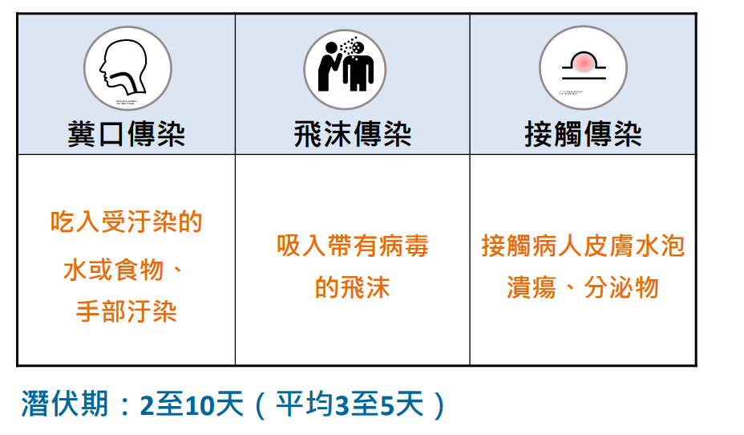
傳染途徑

Slide 40
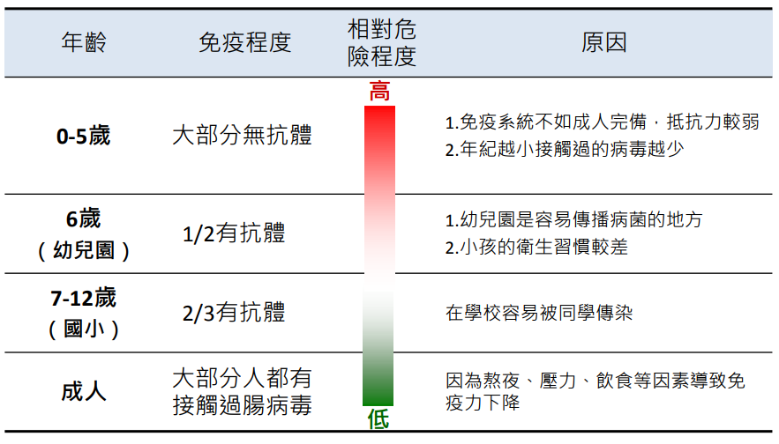
各年齡層感染腸病毒的危險程度

Slide 41
幾個迷思
大人不會得腸病毒

Slide 42
腸病毒的兩大表現
泡疹性咽峽炎
手足口病

Slide 43
疱疹性咽峽炎
特徵：
  為突發性發燒、嘔吐及咽峽部出現小水泡或潰瘍
  多數病例輕微，少數併發無菌性腦膜炎
  通常因口腔潰瘍而無法進食，有些需要住院給予點滴
病程為4到6天
主要病毒種類 ：
  克沙奇A1-10、A16、A

Slide 44
手足口病
特徵：
  發燒，身體手部、足部及口腔黏膜出現小水泡。
  通常因口腔潰瘍而無法進食，有些需要住院給予點滴。
病程為7至10天。
主要病毒種類 ：
  克沙奇A16、A4、A5、A9、A10、B2、B5型病 毒、腸病毒71型

Slide 45
幾個迷思
大人不會得腸病毒
腸病毒非常危險

Slide 46
腸病毒感染之致命機率
大多數感染者症狀輕微，甚至沒有症狀
致死率推估約十萬分之一到萬分之一
99.9%以上的患者都會完全恢復

Slide 47
腸病毒感染之症狀
大多是無症狀感染，或只有類似一般感冒症狀
特殊臨床表現
  疱疹性咽峽炎
  手足口病
  無菌性腦膜炎及腦炎
  急性出血性結膜炎
  嬰兒急性心肌炎及成 人心包膜炎
  流行性肌肋痛
  急性淋巴結性咽炎
  發燒合併皮疹
  肢體麻痺
  其他嚴重型如肺水腫、 新生兒感染等

Slide 48
傳染力及傳染期間
發病之前幾天，即具有傳染力
在口鼻分泌物中可持續3至4週，在腸道可 持續6至8週
發病後的一週內傳染力最強
發病二週後， 咽喉病毒排出量減少
家庭或人群密集處傳染力高

Slide 49
感染過腸病毒之後的免疫力
腸病毒群有數十種病毒，得到某一種腸病 毒感染以後，至少會持續有數十年的免疫力
再接觸同一種病毒時，大多不會再發病

Slide 50
治療
絕大多數症狀輕微，7到 10 天自然痊癒
支持性療法
    讓我們再想一下細菌跟病毒的差別

Slide 52
治療
絕大多數症狀輕微，7到 10 天自然痊癒
支持性療法
    讓我們再想一下細菌跟病毒的差別
退燒藥給或不給
藥膏有用嗎?
抗生素有用嗎?

Slide 53
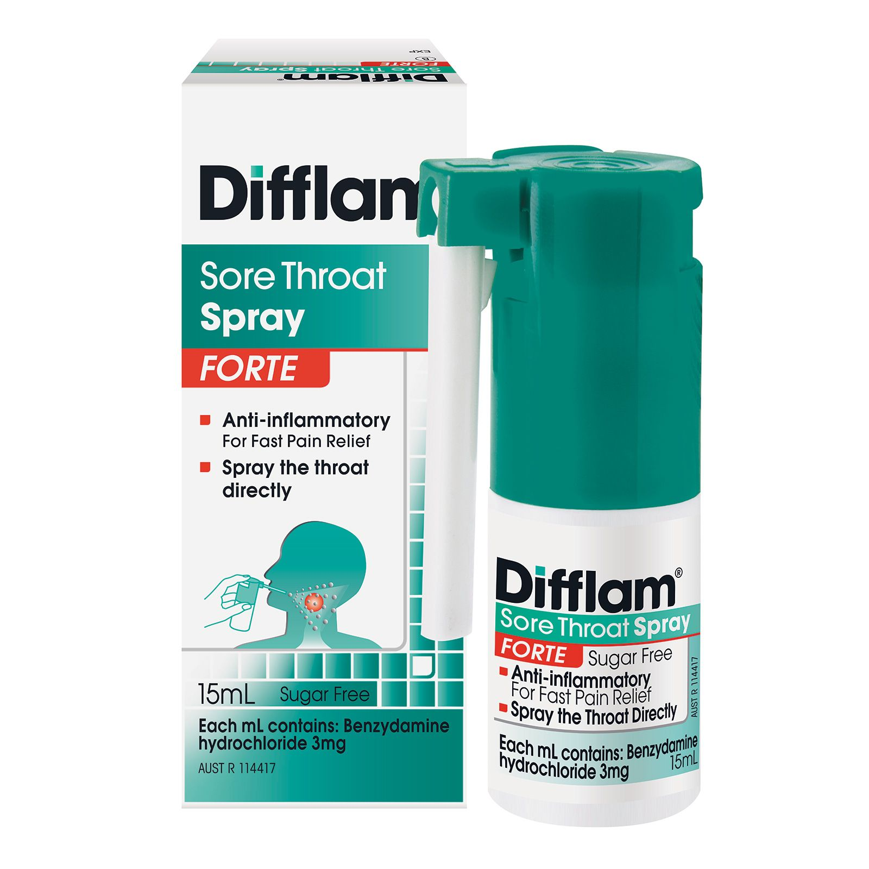
腸病毒噴霧

Slide 54
患者之處理與治療
小心處理病人之排泄物， 處理完畢須立即洗手
多補充水分，食用流質、 涼、軟的食物，食器不共用
讓病人多休息，生病不上學
對家中之第二個病人要 特別小心，其所接受的病毒量往往較高，嚴重程度可能提高
特別注意腸病毒重症前兆病徵

Slide 55
治療
支持性療法
    讓我們再想一下細菌跟病毒的差別
退燒藥給或不給
藥膏有用嗎?
抗生素有用嗎?
住院?

Slide 56
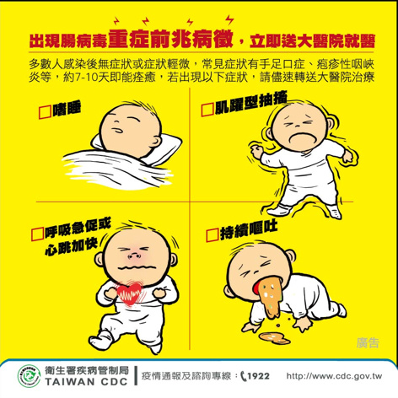
腸病毒重症---真正重要的事情
嗜睡、意識改變、活力不佳、手腳無力
肌躍型抽搐（無故驚嚇或突然間全身肌肉收縮）
持續嘔吐
呼吸急促或心跳加快

Slide 57
嗜睡、意識改變、活力不佳、手腳無力
除了一直想睡外，病童顯得意識模糊、眼神呆滯或疲倦無力
原來活潑的小孩會變得安静不想動，
但發燒本身就會 影響小孩活力，所以上述症狀的判斷應以體溫正常時的精 神活力為準。

Slide 58
肌躍型抽搐
通常是在睡眠中時出現被驚嚇或突然間全身肌肉收縮
隨著病情變化嚴重時，在清醒時也會出現。
另外，病童可能 因肌躍型抽搐症狀而變得無法入眠。

Slide 59
持續嘔吐
嘔吐可為腦壓上升的症狀表現之一，
嘔吐次數愈多愈欲要注意，尤其是伴隨嗜睡、活力下降
只有嘔吐而無腹痛、 腹瀉等腸胃炎症狀時，需要特別注意。

Slide 60
呼吸急促或心跳加快
小孩安靜且體溫正常時，心跳每分鐘 120 次以上。

Slide 61
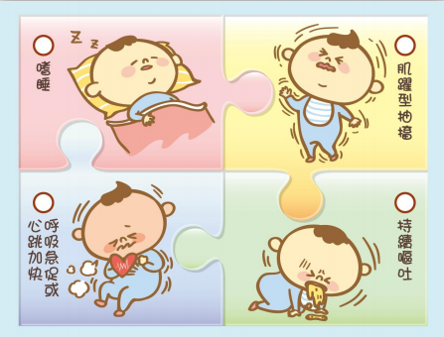
腸病毒感染併發重症前兆病徵
自症狀開始後 7 天內， 注意觀察病童是否出現 下列重症前兆病徵：
  有嗜睡、意識不清、活 力不佳（以體溫正常時 的精神活力為準）、手 腳無力
  肌躍型抽搐（無故驚嚇 或突然間全身肌肉收縮）
  持續嘔吐
  呼吸急促、心跳加快

Slide 62
腸病毒防治面臨問題
腸病毒分布廣泛且生存力強
型別眾多，發病前即有傳染力，且患者感染後可 長期排放病毒
傳染途徑多元- 飛沫、糞口、接觸
不顯性感染者多，不自覺為病毒散播者
目前除小兒麻痺病毒外，國內尚無疫苗或特效藥 可預防或治療
導致併發重症，進而產生後遺症或死亡的因素很 多，無法杜絕死亡病例的發生

Slide 63
容易導致重症的腸病毒
小兒麻痺病毒
  延腦型腦炎、脊柱前角神經炎
腸病毒71型
  腦幹腦炎、肺水腫
克沙奇B型病毒
  心肌炎、心包膜炎、新生兒感染
伊科病毒
  新生兒肝炎、周產期肺炎

Slide 64
感染腸病毒71型常見症狀
發燒時間較長
  常超過3天，體溫可超過39℃
多有手足口症狀出現
  在手部、足部及口腔黏膜出現如針頭大小紅 點的疹子或水泡
容易有中樞神經併發症
  嗜睡、持續嘔吐、肌躍型抽搐、意識不清
  嚴重併發症多發生於發病後5日內
  出現肺水腫時，死亡率高

Slide 65
腸病毒D68型感染
1962年時在美國加州首次分離出病毒株
2014年8月中旬，美國發生大規模流行疫情， 全球各地也陸續有疫情出現
其生物特性較接近鼻病毒
臨床表現差異極大
  從輕微的上呼吸道症狀到嚴重肺炎都有可能
  極少數病例可能併發神經症狀，導致肢體麻痺
有氣喘體質的兒童，併發嚴重症狀的風險較高
預防方法與防治策略與其他腸病毒大致相同

Slide 66
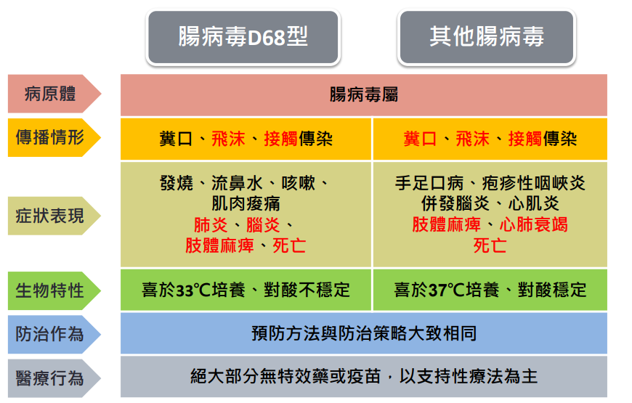
腸病毒D68型與其他腸病毒之比較

Slide 67
如何預防腸病毒?
養成正確勤洗手的好習慣
玩具常清消，不放口裡咬
注意家裡的清潔與通風
抱小孩之前要洗手
避免到擁擠的公共場所
大人小孩都要注意衛生

Slide 68
適合民眾的消毒方法
依據腸病毒的特性
  化學製劑：醛類、鹵素類消毒劑（含氯漂白水）
  溫度：煮沸
  紫外線：日曬
以重點消毒取代大規模噴藥消毒
善用戶外紫外線

Slide 69
含氯漂白水泡製方式
市售含氯漂白水(以次氯酸鈉濃度為5%計算)
  配製一般環境消毒所需之500 ppm消毒水，需進行100倍稀釋
  配製分泌物或排泄物污染之物品或表面消毒所需之1000 ppm 消毒水，需進行50倍稀釋
1:100
1:50

Slide 70
消毒重點
應進行全面環境清潔及重點消毒工作，包括：電梯按鈕、手扶 梯、門把、手推車、嬰兒床、兒童遊戲設施及玩具等，均要以 消毒劑進行清潔與消毒。
清潔消毒時，工作人員應穿戴防水手套、口罩等防護衣物，工 作完畢後手套應取下，避免碰觸其他物品而造成污染。

Slide 71
消毒方法
戶外紫外線、紫外線殺菌燈、氯及煮沸等方法均能有效殺滅腸 病毒，衣物等物品可使用沸水浸泡或曝曬等消毒方式。
酒精（為乾式洗手液常見的主要殺菌成分）、乙醚、氯仿、酚 類（如：來舒）等常見消毒劑對腸病毒殺滅效果不佳，請避免使用。
建議使用濃度為 500ppm (淡1:100) 漂白水: 於 24 小時內 使用。
遭病童口鼻分泌物或排泄物污染之物品或表面，建議使用 1000ppm(濃 1:50) 漂白水擦拭。
亦可視需要選用其他具檢驗報告可證實對腸病毒有效之消毒 藥品。

Slide 72
教托育機構內疫情處理建議
通報衛生教育單位
落實「生病不上課」，請病童在家休養
加強病童父母衛教
進行環境清掃及消毒工作
工作人員要加強衛生
有聚集感染現象時，應儘速報告學校行政 單位，並與衛生、社會或教育單位連繫， 以決定應否採行相關防疫措施

Slide 73
病童是否可以到校上課?
說服家長，讓生病幼童請假在家休息
病童無法請假，則載口罩上課，適度區隔

Slide 74
感染之幼學童宜請假多久？
建議以發病日起算，請假在家休息7天為原則，以減低傳染的機會
實際請假時間長短，可依醫師指示彈 性調整

Slide 75
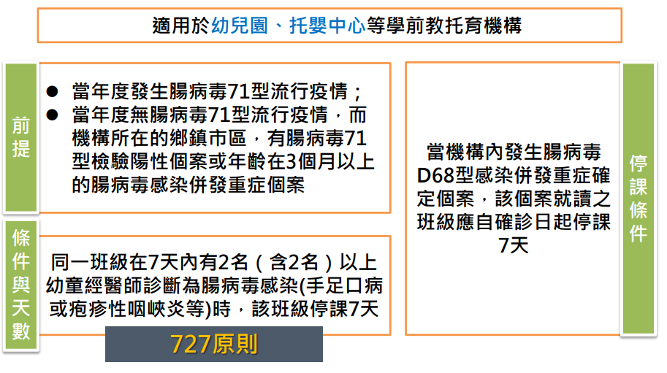
教托育機構因應腸病毒疫情之 停課建議

Slide 78
泡疹性齒齦炎
人類疱疹病毒（Human herpes virus, HSV）感染
疱疹病毒的傳染跟腸病毒不同，它不是靠飛沫的傳染，一定要近距離接觸才會傳給人。
症狀：發高燒、口腔劇痛、流口水、口咽舌處潰瘍、口腔惡臭及頭頸部淋巴腺腫大。此外，病童的牙齦會出現紅腫、潰瘍現象，輕輕接觸即流血。
區分：初期很難區分

